Slide 1
空白演示
单击输入您的封面副标题

Slide 2
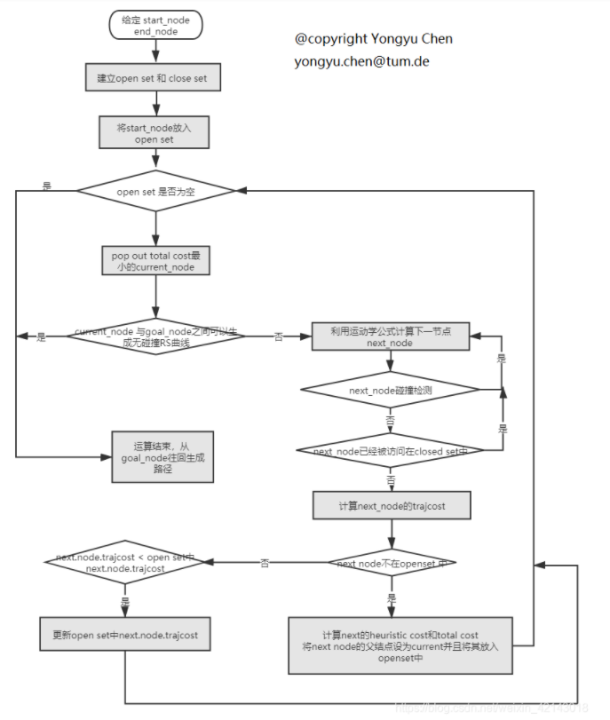
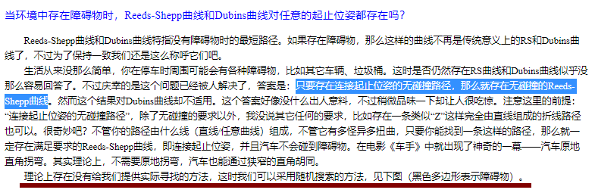
hybridA*
车辆非完整约束：
典型的受非完整约束系统(简称非完整系统)包括车辆、移动机器人、某些空间机器人、水下机器人、等。
非完整约束的就是至少有一个方向或者自由度管不住自己的，
比如汽车，高低方向不能控制，只能跟随路面等等，而对于飞机，6个自由度全部受约束，就是完整系统。
A*， hybridA*

Slide 3
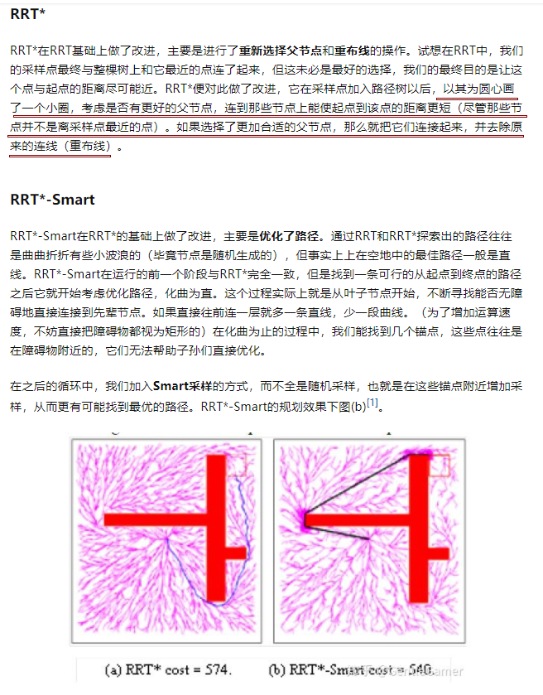
RRT*相对于RRT就是在每一个采样点，并不一定是找
距离自己最近的树节点。
RRT*-smart：尽量寻找直线
CLRRT， CCRRT

Slide 4
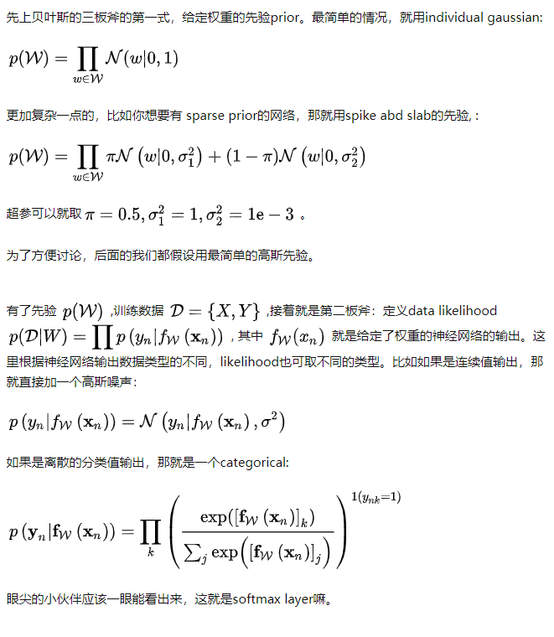
不确定性量化：
https://zhuanlan.zhihu.com/p/56986840
高斯分布的期望是fw（xn）
深度贝叶斯神经网络！

Slide 5
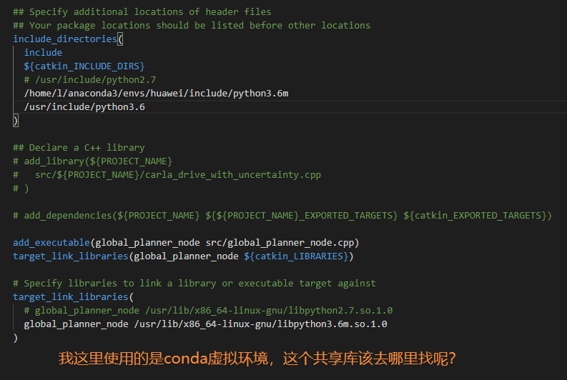

Slide 6
先启动carla
第一个指令时启动地图服务器节点，和carla ros bridge节点！
1. 启动地图服务器是一个c++文件，这不是自己写的，是现成的，在map_server功能包中，在navigation中
在mapserver中会使用参数 maps/Long.yaml 这里的参数是可以根据地图的不同进行转换的，
2. carla-ros-bridge节点，是启动一个子launch文件，这个launch文件中有很多的给参数赋值的语句，还有就是启动一个bridge.py文件，这也是现成的
第二个指令 启动四个节点：这个launch文件时在地图上放置npc
名为：carla-ego-vehicle 文件：carla-ego-vehicle.py （这个是自己写的python文件）
carla-spawn-npc set-lab-npc.py （这个是自己写的python文件）（放置npc的位置）
carla-manual-control carla-manual-control.py （这个应该也是现成的！）
global-planner-node global-planner-node 这是一个c++文件 （这个也是自己写的，所以要学会使用c++才行！）
rviz rviz c++文件
第三个指令就是发布一个rostopic pub 设置终点
第四个指令时启动感知节点
第五个指令是 开启costmap和局部规划
launch文件中有三个节点，但是值启动了两个，
costmap节点被注释了，
启动了point-to-laserscan（这个是ros中现成的库 √）
和local-planner-node（！！！！！！！！！！！！！）
第六个指令是启动路径跟踪
launch文件中有三个节点，
名字 path-tracking-node（文件pure-pursuit-node c++文件）
名字 cmd-vel-to-ackermann-drive（一个python文件）
这就是一个node，完成接收数据和发送数据两个功能，接收的是twist类型的速度命令，转化为akerman类型的速度命令 √
第三个文件时名字 carla-cakermann-control（一个python文件，这是ros-bride中的一个包，也算是一个现成的包了 √）

Slide 7
perception_node.py
node=PerceptionNode（）
运行node.run()，只有这一句，node.run（）里面有什么呢？
init：
创造出一个名为perception-node的节点，
get config，
get log，
get calibration
get class，
初始化模型，
获取模型权重，
从carla中获取传感器，
定义subscriber，用到了self.velo-callback（得到原始pcl信息）
定义publisher
run（）：
预处理得到data，data=self.preprocess()
self.forward（data），得到我们需要的各种数值，pe，mi，sigma等
进行self.uncertainty-fusion（）
pubs，发布出去，obsarray，box-Mark-array，un-mark-array，un-array，
preprocess():
将pts转化到cam0坐标系中，
将pts_rect投影到cam2(kitti 彩色相机cam2)的图像坐标系，pts_imgs为(u, v)坐标
将pts_imgs在图像外的去掉，将pts_rect在给定边界外的去掉，得到保留点的flag。
图像外的点通过判断(u,v)在不在图像内获得，pts_rect的点根据cfg获得，x∈[-40,40],y∈[-1,3],z∈[0,70.1]
forward():
得到纯点云特征pts-features输入，inputdata
ret-dict=self.model(input_data)，self.model=PointRCNN()，这个类是从pointrcnn中import过来的
uncertainty-fusion():
newcross
labruningsego 37

Slide 8
pth后缀文件的作用：
对于python而言，pth文件中的东西相当于导入了sys.path中，这样
在进行import的时候，就可以找到指定的路径。
从egg文件中import
setuptools是一组PEAK开发的工具，让我们更方便的创建和发布egg包
easy_install 是setuptools包中的一个命令，自动从pypi官网安装egg包
liunx上安装setuptools：
$ sudo apt-get install python-setuptools
之后就可以只有easy-install来自动安装egg包了
egg的制作：
egg是一种流行的python打包方式，就是一种打包方式
创建一个文件夹，在文件夹中创建一个python文件：
$ mkdir egg-demo
$ cd egg-demo
$ touch setup.py
$ cat setup.py
#!/usr/bin/env python
#-*- coding:utf-8 -*-
from setuptools import setup
setup()
这个python很简单，就是从setuptools中导入一个函数，setup函数
运行：python setup.py bdist_egg
就可以创建一个空的egg文件
可以在setup函数中传递name，packages等参数，这样就可以生成为空
的egg
制作egg文件
首先要有一个文件夹：
创建一个setup.py文件，里面使用setuptools库中的setup函数，
egg-demo
/setup.py
/文件夹x，放着我们准备放在egg中的文件
运行：python setup.py bdist_egg
egg_demo
/build文件夹
/setup.py
/文件夹x，放着我们准备放在egg中的文件
/dist文件夹
/egg文件
/文件夹x
/EGG_INFO
我们的文件夹和dist文件夹是成对存在的。
什么是gnu？ GNU is not Unix的缩写
一个自由的操作系统，内容
软件完全以GPL方式发布。

Slide 9
什么是libc，libc就是c标准库，什么是c标准库，
c标准库：c/c++的API，开发人员可以用于自己程序中的类，函数，宏的集合，就是一个很大的库，内容分布在不同的头文件中。
开发者阅读了ISO规范之后，开始写代码，每个平台写的代码是不一样的
GUN C库 称为glibc，c标准的GUN项目实现，Linux上使用最广泛的c库，libc.so.6就是现代版的glibc.so.6
Mac和IOS上，c标准库的实现是libsystem的一部分，
Windows上，标准库的实现一直严格的限定在visual studio中
Android 上的实现，bionic是google为其安卓操作系统所编写的c标准库实现，直接在底层使用，第三方开发者可以通过Android原生开发工具包访问bionic
使用 ldd --version 查看glibc的版本，版本为2.276

